Slide 1

StegoDetect:
Steganographie und verdeckte Kommunikation - Attributierung
SMKITS
18.01.2023
Bernhard Birnbaum

Slide 2
Inhalt
Fortschritte
Identifizierte Attributierungsmerkmale
Detektion
Tool-Attributierung
Daten-Attributierung
Implementierte Attributierung
Umgehen der Attributierung
Aussicht
Quellen & Fragen

Slide 3
Fortschritte
Organisation
Umsetzung abgeschlossen
Detailanalyse und Auswertung beendet
(abgeänderte) Aufgabenstellung vollständig bearbeitet
Abschlussreport prinzipiell fertig
wöchentliche Task-Coach-Meetings
Code-Verwaltung und Dokumentation in GitHub-Repository

Slide 4
Merkmale zur Stego-Detektion
Entropie: höhere Entropie weist auf Stego-Manipulation hin
Aufnahme-Kamera: Metadaten wie Aufnahme-Kamera oder Geo-Daten werden durch Stego-Einbettungen verworfen
Encoding: alle untersuchten Stego-Einbettungen wurden mit Baseline-DCT encodiert, auch wenn das Originalbild Progressive-DCT verwendet

Slide 5
Merkmale zur Tool-Attributierung
Dateityp: bei jsteg-Manipulationen kann der Dateityp über binwalk nicht ausgelesen werden
JFIF-Version: bei jsteg-Manipulationen kann die JFIF-Version über binwalk als auch exiftool nicht ausgelesen werden
Dateiheader: jsteg-, outguess/outguess-0.13- sowie f5-Einbettungen haben jeweils immer den gleichen Dateiheader (durch für JPEG-Kompression verwendete Bibliotheken)
Detektionstools stegdetect/stegbreak: Detektion von jsteg- (0-22%) und outguess-0.13-Einbettungen (0-20%)
Stego-Cover-Differenzbild: steghide fällt durch Nähe zum Original-Bild auf
alle Tools bis auf steghide führen bei der Speicherung des Stego-Bildes eine JPEG-Kompression durch, steghide komprimiert die Einbettungsdaten vor der Einbettung

Slide 6
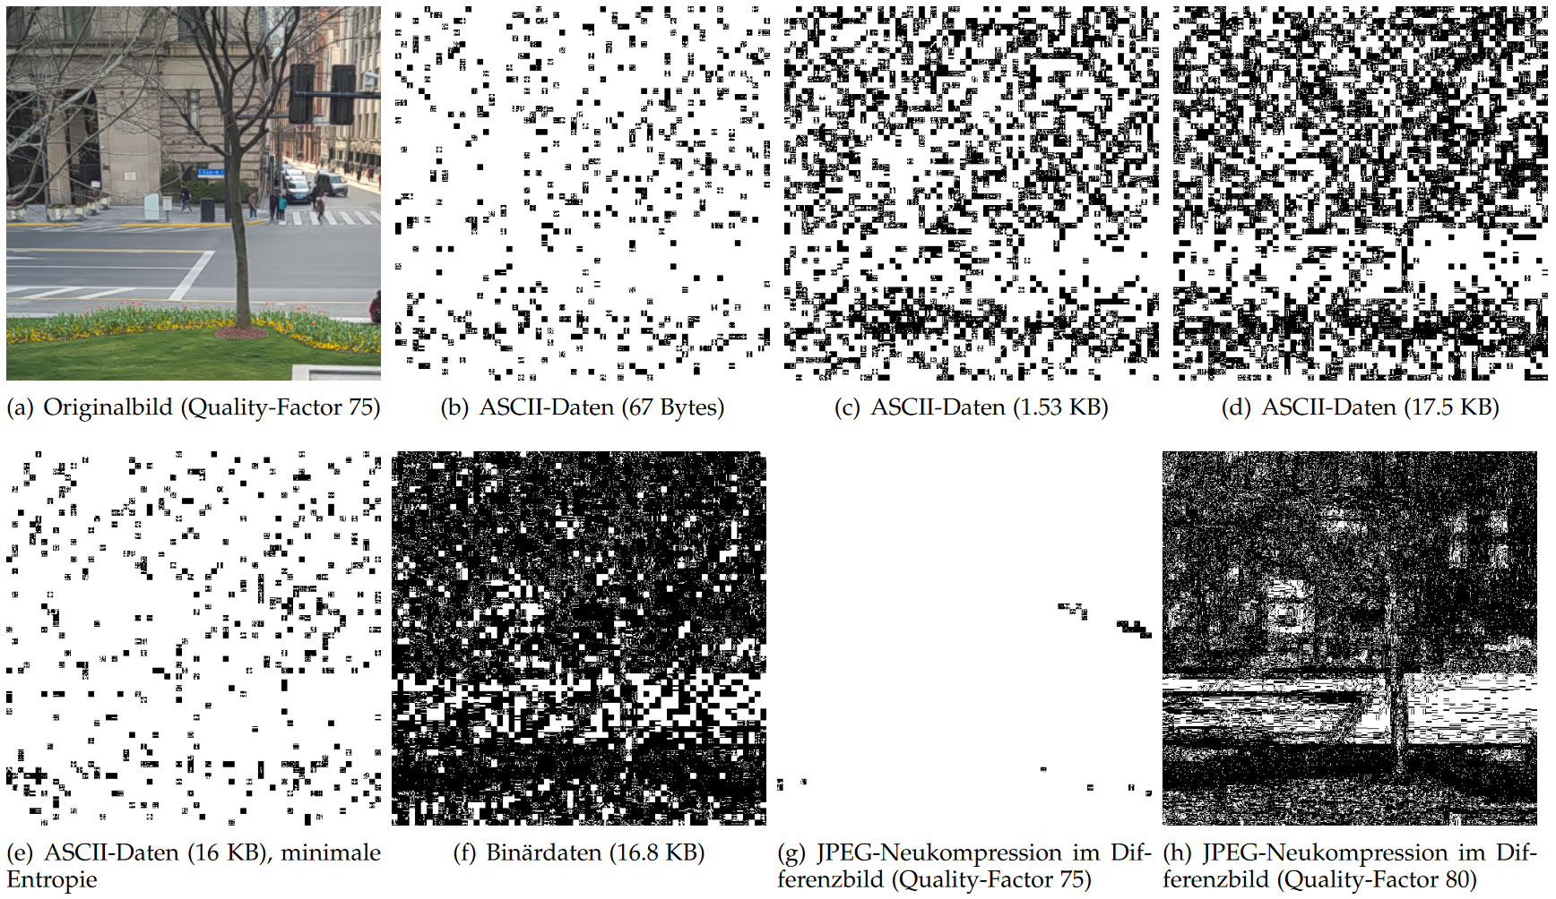

Slide 7
Merkmale zur Einbettungsdaten-Attributierung
Möglichkeit der Einbettungsdatenattributierung abhängig vom verwendeten Stego-Tool und Bildklasse
vom Original stärker abweichende Entropie deutet auf mehr Einbettungsdaten hin
zunehmende Einbettungsdatenlänge erzeugt mehr Änderungen im Differenzbild
Beispiel Dateigröße:
jsteg: JPEG-Kompression, unabhängig von Einbettungsdaten
outguess/outguess-0.13: JPEG-Kompression, Stego-Bilder werden mit zunehmender Einbettungsdatenlänge größer
steghide: wie Original, unabhängig von Einbettungsdaten
f5: JPEG-Kompression, Stego-Bilder werden mit zunehmender Einbettungsdatenlänge kleiner
variiert zusätzlich in Details beim Intramedienvergleich
stark von Stego-Tool abhängig → Analyse/Implementierung von Attributierungsmerkmalen für Einbettungsdaten sehr aufwändig und z.T. sehr unscharf

Slide 8
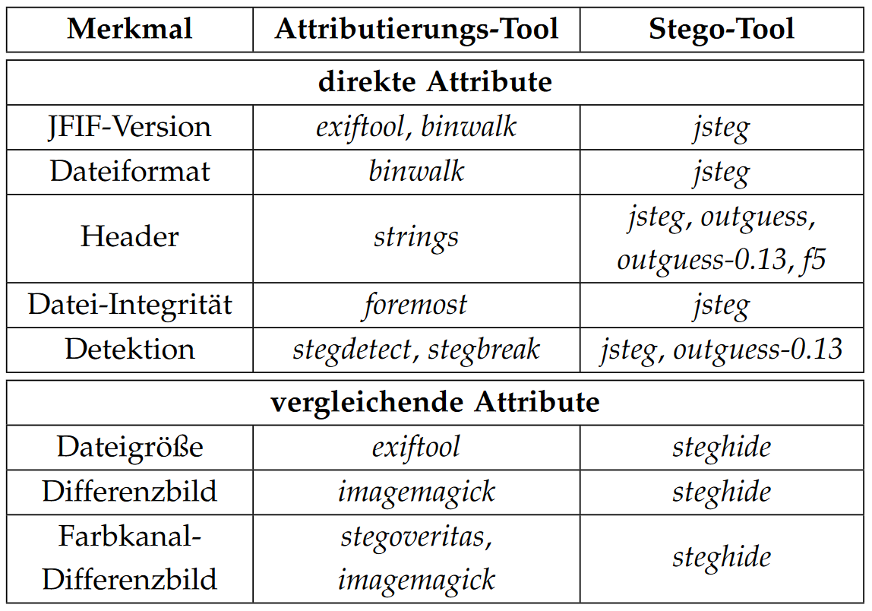
Implementierte Attributierung
bei der Implementierung liegt der Fokus auf der Tool-Attributierung
direkte/vergleichende Attribute
Test der Attributierung mit
kurzen Einbettungsdaten, da diese tendenziell am schwierigsten zu erkennen sind
ohne Schlüsselvariation, da Einfluss auf Merkmale minimal

Slide 9
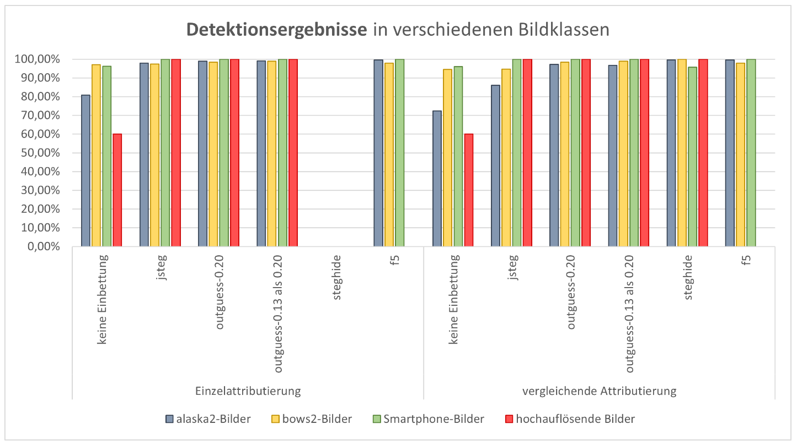

Slide 10

Umgehen der Attributierung
volles Ausnutzen der Einbettungskapazität des Cover-Mediums macht Manipulationen einfacher zu erkennen → Daten sollten so kurz wie möglich sein
Dateiheader und Metadaten sollten authentisch bleiben und nicht überschrieben werden → keine JPEG-Neukompression
erzeugte Stego-Datei sollte nicht beschädigt sein → kein Einbetten von Daten direkt in den Header; → kein Überschreiten der Einbettungskapazität); sonst ist Erkennung trivial! (jsteg)

Slide 11
Aussicht
Finalisieren des Reports m.H. der letzten Anmerkungen
zahlreiche Ansatzpunkte für weiterführende Untersuchungen
erweiterte Detailanalyse (weitere Merkmale, Bildklassen, Analysetools, …)
Codeanalyse der Stego-Tools
Intermedienvergleich (Vergleich mit anderen Bild- oder Audioformaten, …)
parallele Implementierung (schnelleres Untersuchen größerer Coverdaten-Sets)
verbesserte inhaltsbasierte Untersuchung (Differenzbildzerlegung in Quadranten, AI-Methoden, …)
Stego-Analyse-Pipeline (Detektion → Tool-Attributierung → Datenattributierung)

Slide 12
Quellen
siehe Draft-Literaturverzeichnis

